Slide 1

Writing and Reading Files

Slide 2

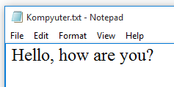
Writing File
write metody diňe string görnüşli maglumatlary faýla ýazýar.

Slide 3

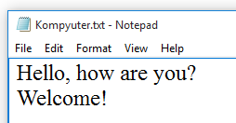
Writing File
write metody diňe string görnüşli maglumatlary faýla ýazýar.

Slide 4

Writing File
write metody diňe string görnüşli maglumatlary faýla ýazýar.

Slide 5
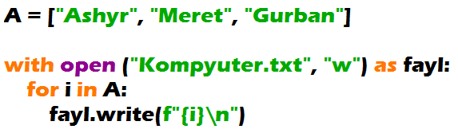
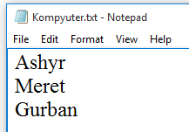
Writing File
write metody diňe string görnüşli maglumatlary faýla ýazýar.

Slide 6


Reading File
read metody faýldaky ähli maglumatlary string görnüşinde okaýar.
=>

Slide 7
Reading File
read metody faýldaky ähli maglumatlary string görnüşinde okaýar.
Eger-de kod faýl bilen okalýan faýl, ikisi bir ýerde ýerleşmedik bolsa, onda okalýan faýlyň ýerleşýän ýerini görkezmeli.
=>

Slide 8

Reading File
read metody faýldaky ähli maglumatlary string görnüşinde okaýar.
=>

Slide 9


Reading File
read metody faýldaky maglumatlary string görnüşinde setirme-setir okaýar.
=>

Slide 10

Reading File
readlines metody faýldaky ähli maglumatlary list görnüşinde okaýar.
=>

Slide 11
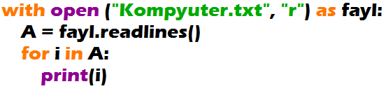
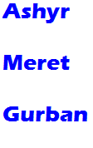
Reading File
readlines metody faýldaky ähli maglumatlary list görnüşinde okaýar.
=>

Slide 12
w | faýla maglumat ýazýar; faýla maglumat ýazanda, faýldaky öňki bar bolan tutuş maglumatlary pozýar we täze maglumaty ýazýar; faýl döredip bilýär;
a | faýla maglumat ýazýar; faýla maglumat ýazanda, faýldaky öňki bar bolan maglumatlary pozman, dowamyna ýazýar; faýl döredip bilýär;
r | faýldan maglumat okaýar; okaljak faýl bar bolmaly; faýl döredip bilmeýär;

